Slide 1

동화약품 봄맞이
웹사이트 리뉴얼

Slide 2
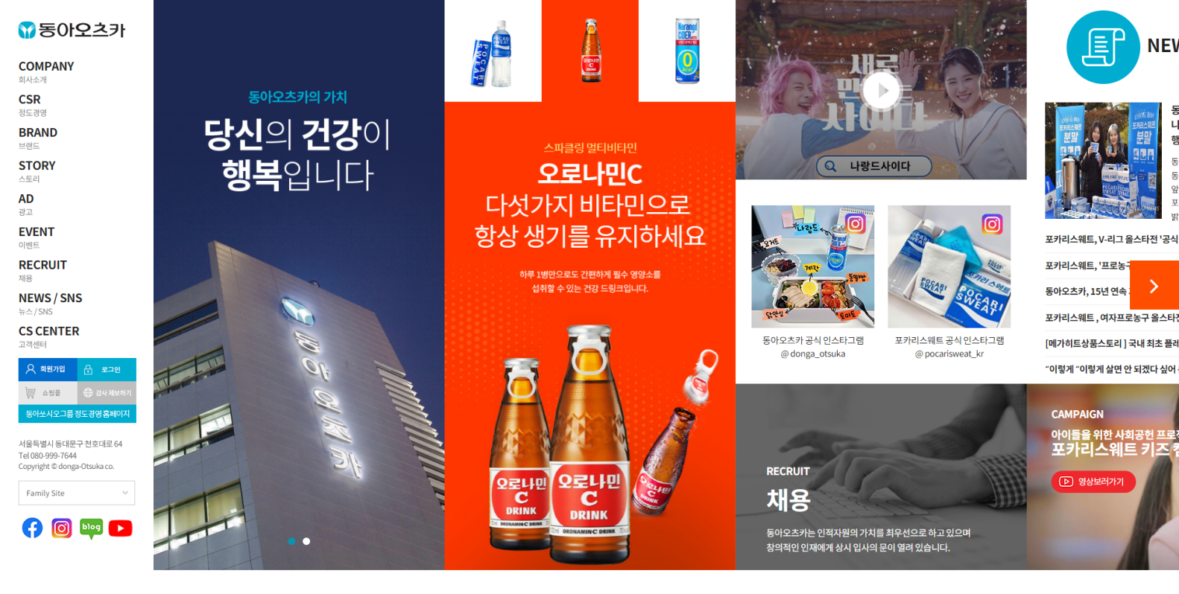
01.시장환경 조사분석
https://www.donga-otsuka.co.kr/

Slide 3
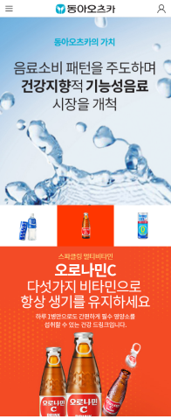
01.시장환경 조사분석
https://www.donga-otsuka.co.kr/

Slide 4
01. 시장환경 조사분석
장점
색감
대표제품의 색감을 잘 나타내는 페이지 포카리스웨트의 푸른빛과 오로나민C의 주황색을 잘 활용하였음
구성 방식
세로로 정렬되지 않고 가로로 정렬된 신선한 스타일(PC)
가시성
스크롤을 많이 이동하지 않아도 한눈에 홈페이지의 정보를 볼 수 있음(PC)

Slide 5
01. 시장환경 조사분석
단점
컨텐츠1
대부분의 페이지 구역이 반응형 컨텐츠들로 이루어져 있어 마우스 커서를 둘 곳을 의식해서 찾아야 함
컨텐츠2
한번에 정보를 볼 수 있지만 그만큼 한 페이지에 많은 것들이 담겨있다 보니 다소 난잡해보임
링크이동
각각 버튼을 통해 페이지를 이동했을 때 어떤 페이지는 새 창에서 열리고 또 다른 페이지는 현재 창에서 이동하는 등 일관적이지 않음

Slide 6
번호 | 우선순위 | 체크리스트 | YES | NO
1 | 1 | 기업을 대표하는 색감을 잘 표현하였는가 |  | ✔
2 | 8 | 웹사이트의 구성방식이 단조롭지 않고 독특한가 |  | ✔
3 | 5 | 웹사이트를 보았을 때 한눈에 모든 정보를 볼 수 있는가 |  | ✔
4 | 6 | 과도한 반응형 웹 디자인으로 불편함을 초래하지 않는가 | ✔
5 | 5 | 웹사이트 내의 컨텐츠들이 잘 정돈되어 있는가 | ✔
6 | 7 | 웹사이트 내 하이퍼링크들의 이동방식이 일관적인가 | ✔
7 | 3 | 웹사이트 디자인과 그것의 이용자들의 특성이 알맞는가 |  | ✔
8 | 2 | 웹사이트에 접속한 기기에 맞게 페이지가 변형되는가 | ✔

Slide 7
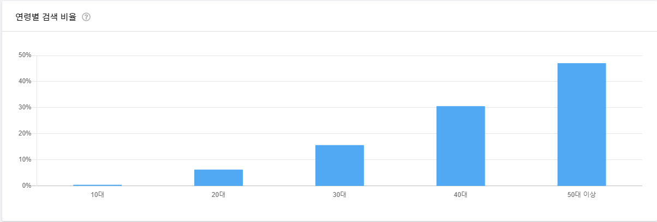
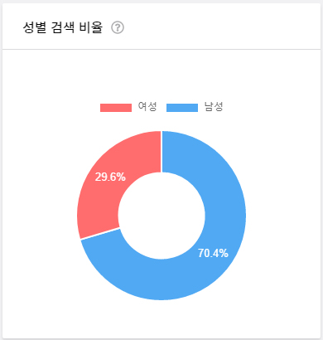
02. 사용자 조사
동화약품 검색어
연령별 및 성별 비율
https://blackkiwi.net/service/keyword-analysis?keyword=%EB%8F%
99%ED%99%94%EC%95%BD%ED%92%88&platform=google

Slide 8
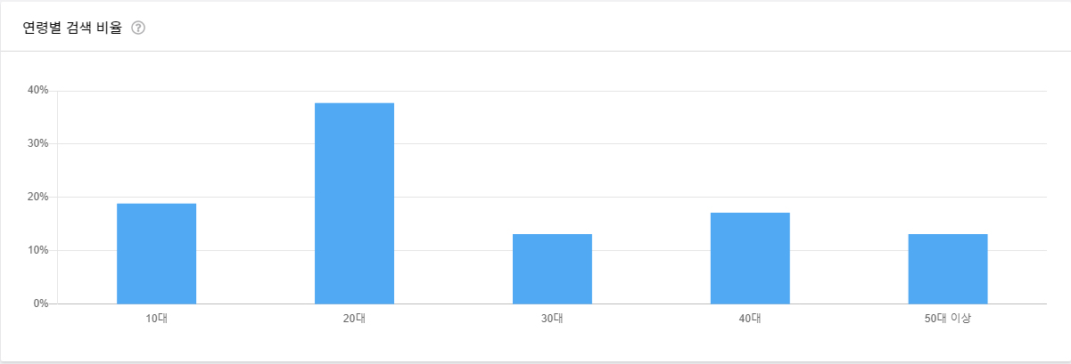
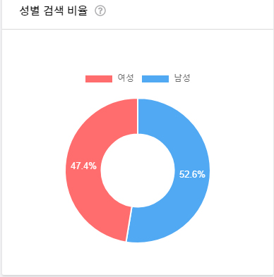
02. 사용자 조사
가스활명수 검색어
연령별 및 성별 비율
https://blackkiwi.net/service/keyword-analysis?keyword=%EA%B0%80%
EC%8A%A4%ED%99%9C%EB%AA%85%EC%88%98&platform=naver

Slide 9
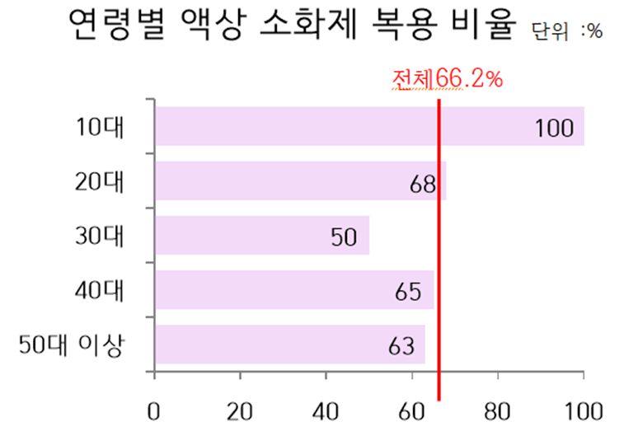
02. 사용자 조사
당 사 대표제품인 가스활명수의 주 이용층 변화
출처: 약사신문(https://www.pharmnews.com/news/articleView.html?idxno=202853)

Slide 10
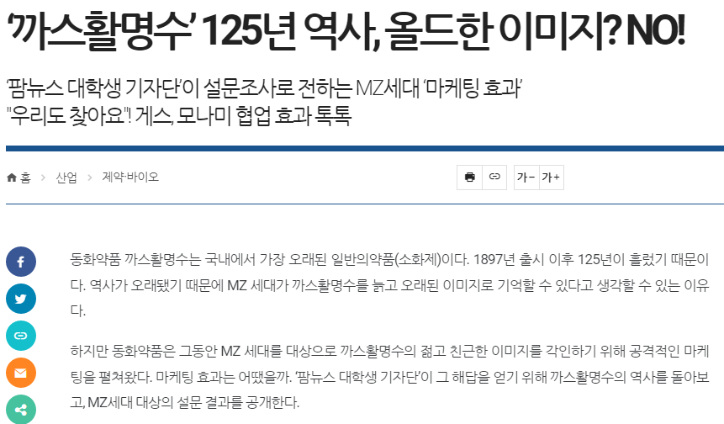
02. 사용자 조사
MZ세대를 겨냥한 마케팅
출처: 약사신문(https://www.pharmnews.com/news/articleView.html?idxno=202910)

Slide 11

03. 페르소나
이름 : 박OO
나이 : 32세
직업 : 회사원
특이사항 : 잦은 야근과 회식으로 만성 소화불량에 시달리고 있으며, 이로 인해 소화제 및 건강보조식품들을 자주 챙겨먹는편.

Slide 12

03. 페르소나
이름 : 최OO
나이 : 21세
직업 : 대학생
특이사항 : 평소 면역력이 좋지 않아 감기에 자주 걸리는 편, 스마트폰으로 SNS을 하던 도중 동화약품 광고를 보고 관심을 갖게 되었음.

Slide 13
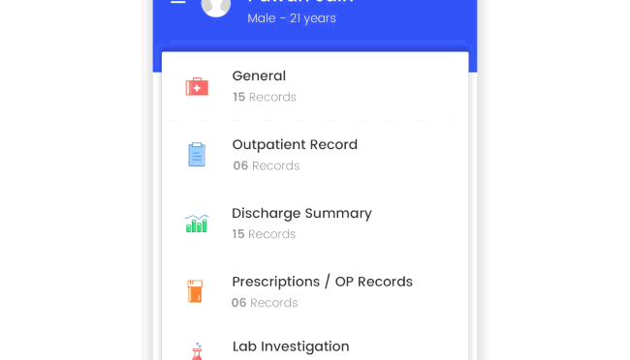
04. 프로젝트 트렌드 조사
방문자가 웹페이지를 이용할 때 작은 것에도 반응하는 마이크로 인터랙션
(움직이는 gif파일)

Slide 14
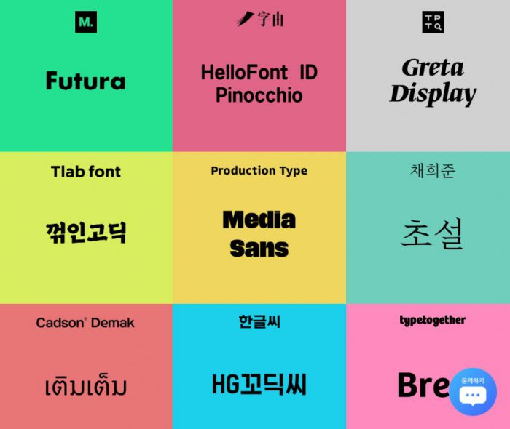
04. 프로젝트 트렌드 조사
딱딱한 느낌에서 벗어난 다양한
종류의 폰트사용

Slide 15
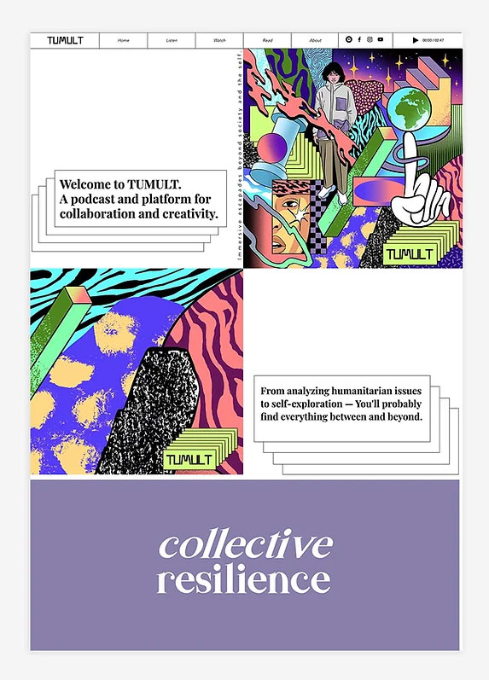
04. 프로젝트 트렌드 조사
정돈된 느낌의 대칭형 웹사이트 구성

Slide 16
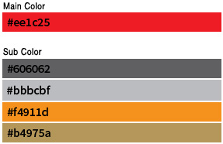
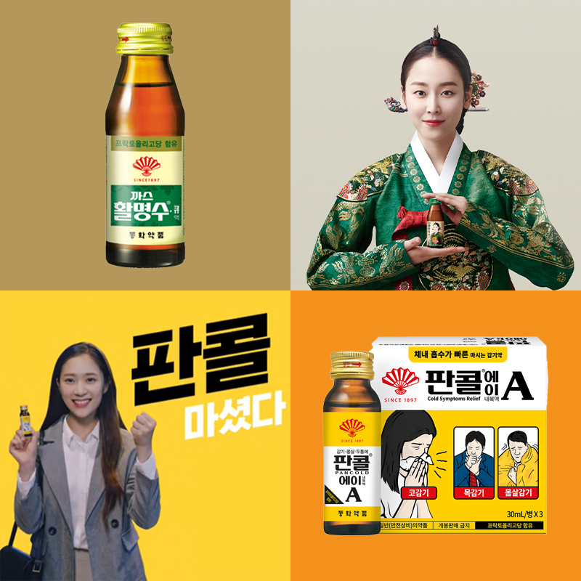
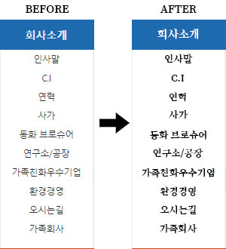
05. 무드보드
● 색상(기업의 대표색상 사용)
● 사이트 내 제품소개 컨셉
● 폰트변경 (예시 : 구글 폰트 Song Myung)

Slide 17
감사합니다

